Slide 1

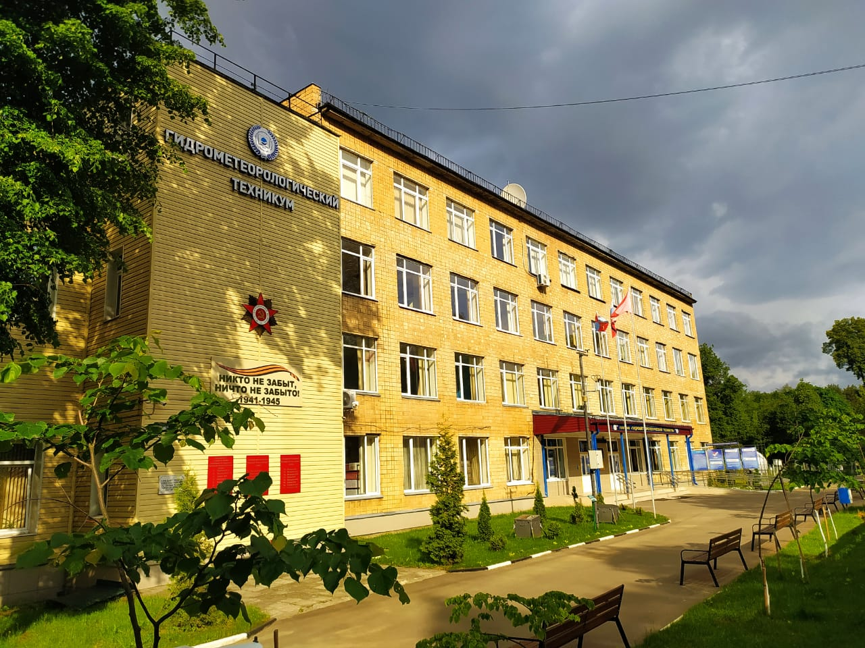


ГОСУДАРСТВЕННОЕ АВТОНОМНОЕ ПРОФЕССИОНАЛЬНОЕ ОБРАЗОВАТЕЛЬНОЕ УЧРЕЖДЕНИЕ МОСКОВСКОЙ ОБЛАСТИ «ПОДМОСКОВНЫЙ КОЛЛЕДЖ «ЭНЕРГИЯ»
СТРУКТУРНОЕ ПОДРАЗДЕЛЕНИЕ «ЦЕНТР ГИДРОМЕТЕОРОЛОГИИ И АЭРОНАВИГАЦИИ «ЭНЕРГИЯ»
Молодежное водное сообщество
Московской области
Количество участников сообщества – 20 человек
Количество мероприятий за 2023-2024 гг. – 30 мероприятий
Мероприятия по экопросвещению и дни водных объектов
Деулин Матвей, студент 2 курса,
участник МВС Московской области

Slide 2
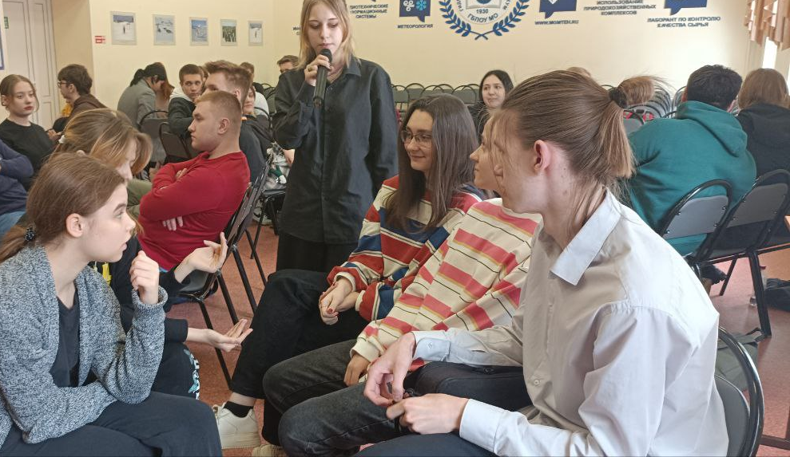
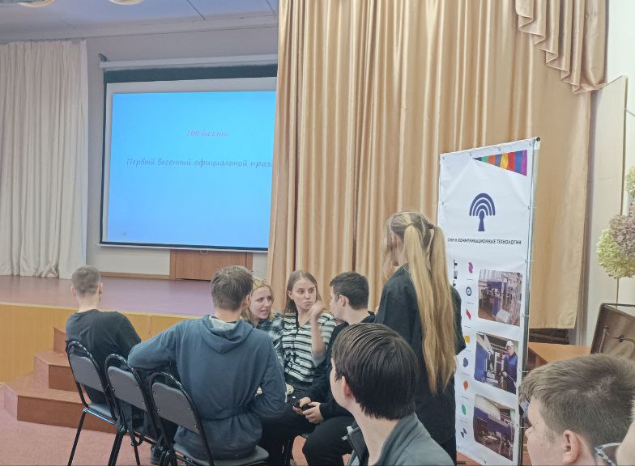
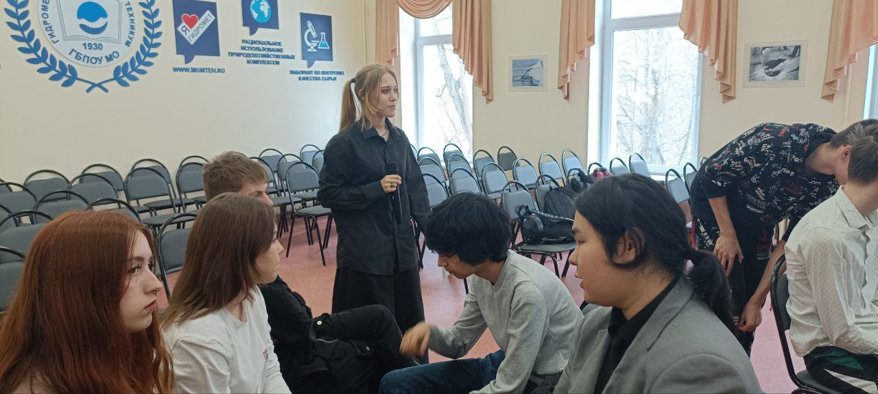
ВИКТОРИНА «ВОДНЫЕ ОБЪЕКТЫ»
Цель занятия: формирование у молодежи экологической культуры и активной жизненной позиции по сохранению окружающей среды
Дата проведения – 8 февраля 2024 года
Охват участников, чел.
40
2

Slide 3
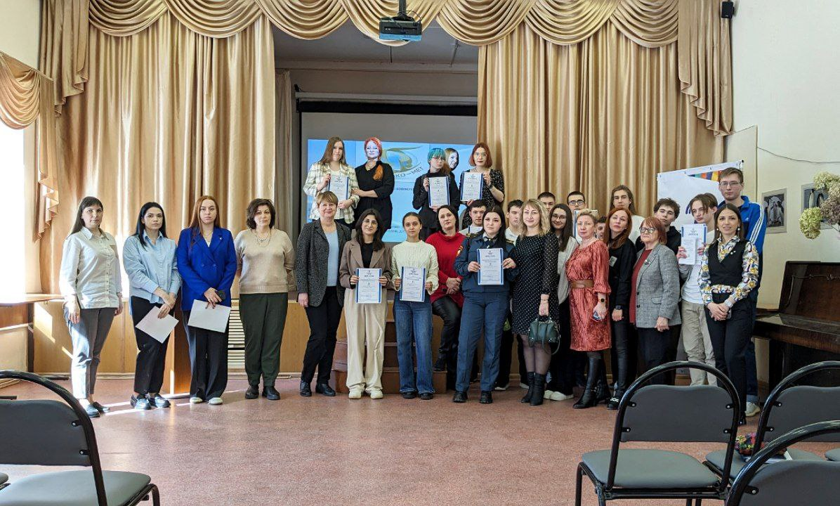
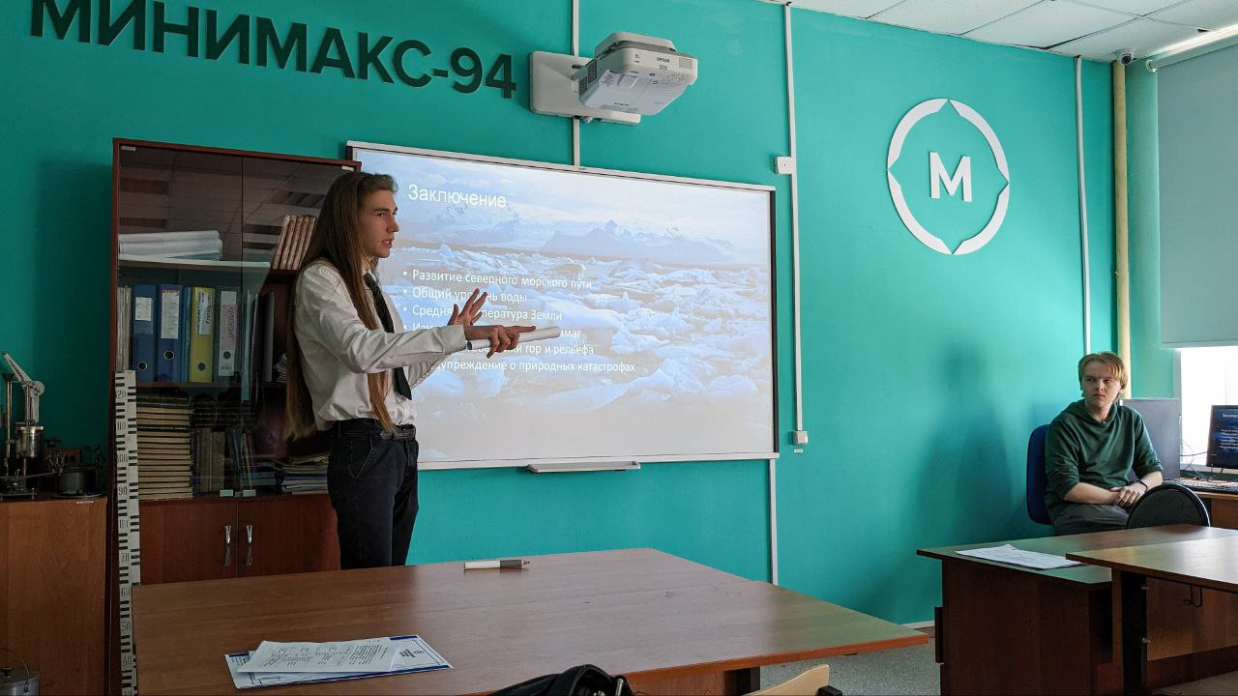
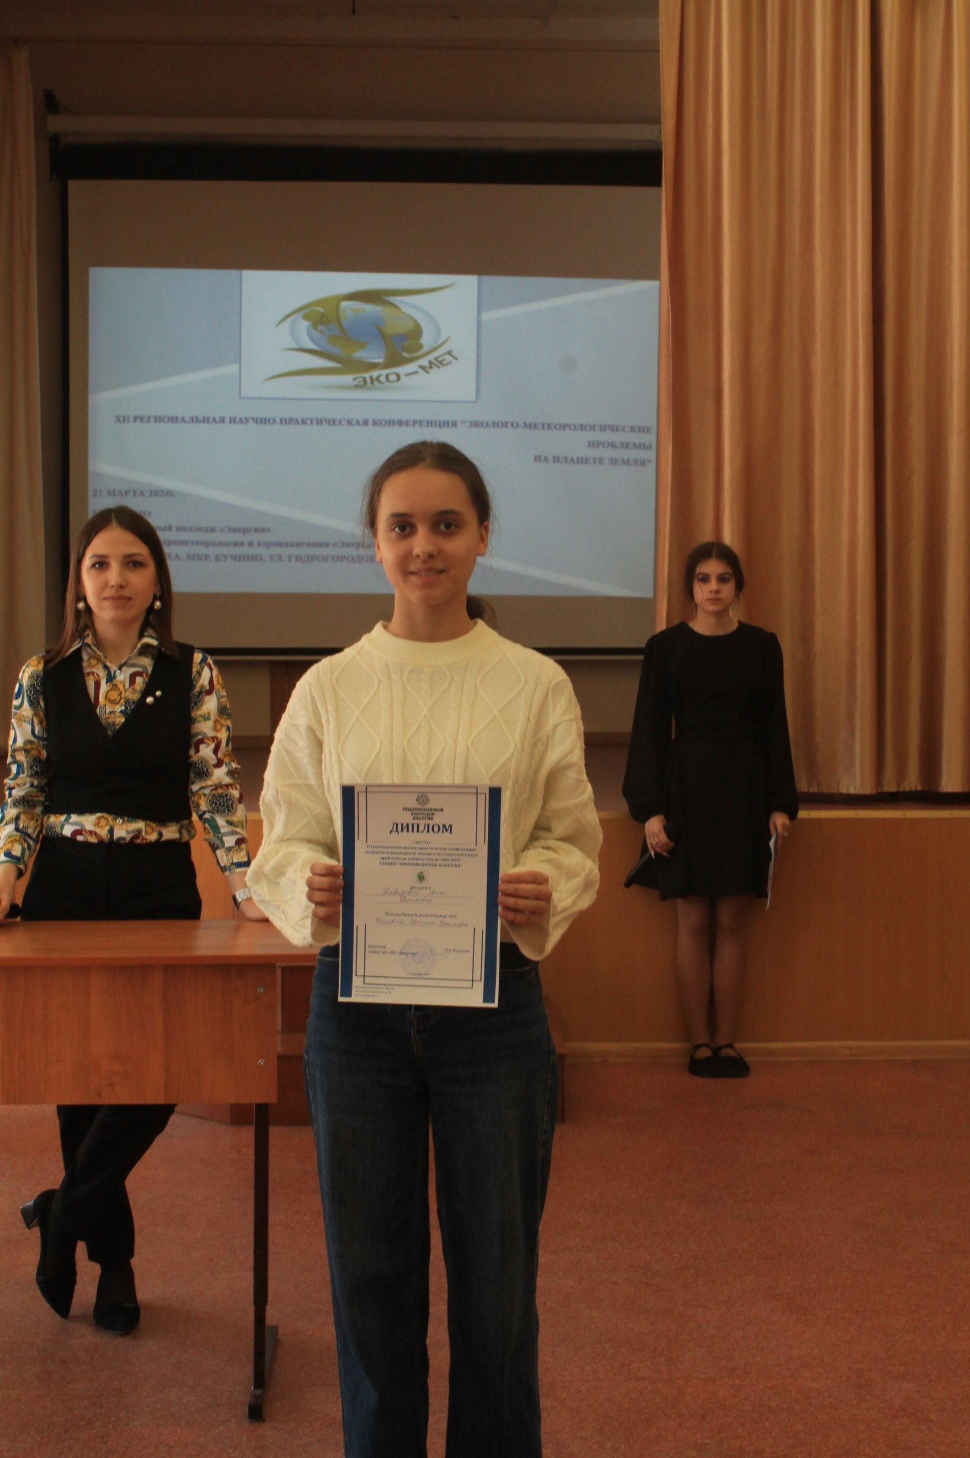
XII РЕГИОНАЛЬНАЯ НАУЧНО-ПРАКТИЧЕСКАЯ КОНФЕРЕНЦИЯ «ЭКОМЕТ»
Охват участников, чел.
25
Цель мероприятия: формирование у молодежи экологической культуры и активной жизненной позиции по сохранению окружающей среды
Дата проведения – 22 марта 2024 года
2

Slide 4
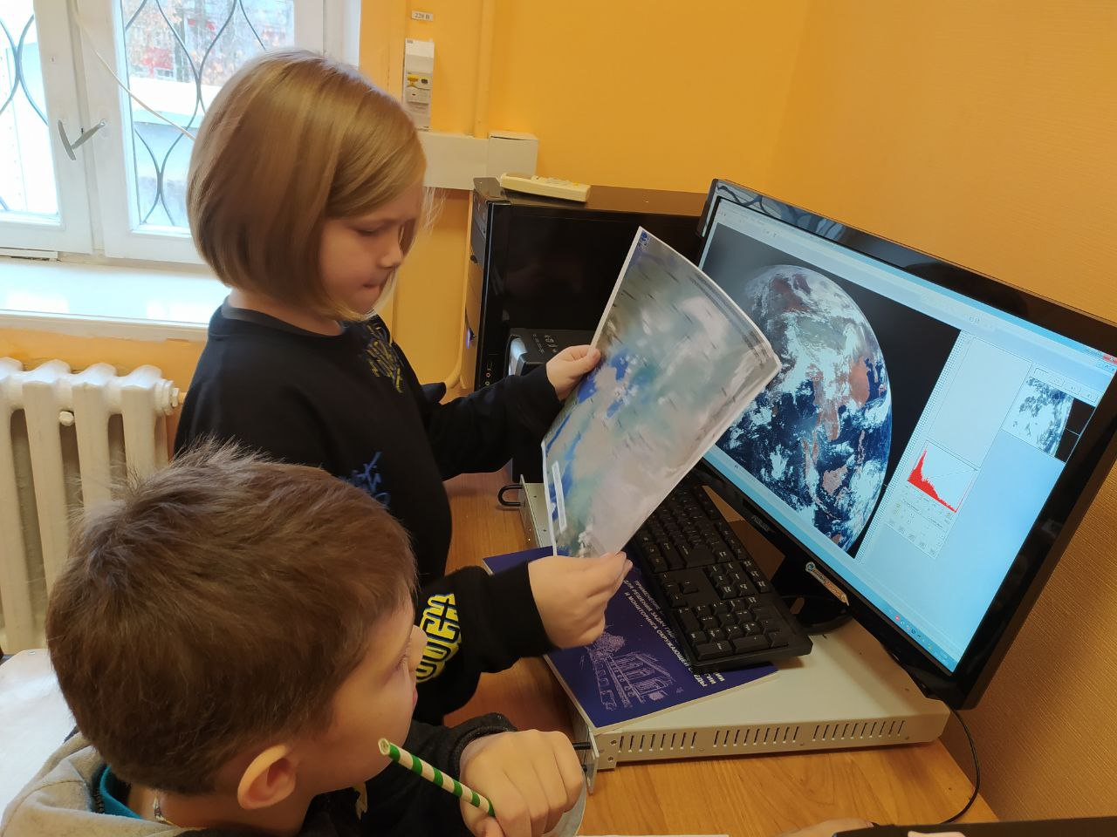
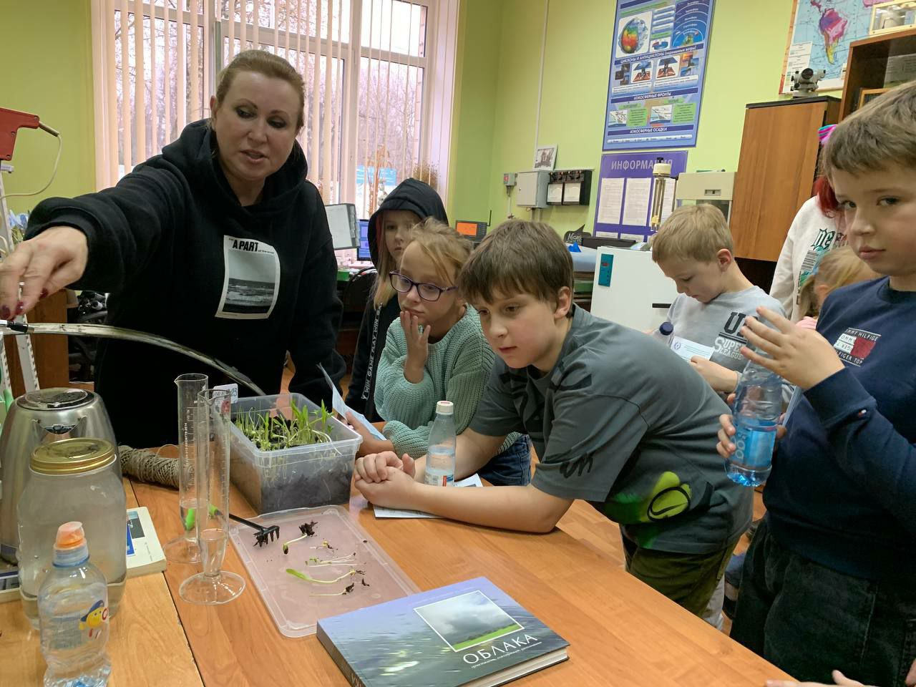
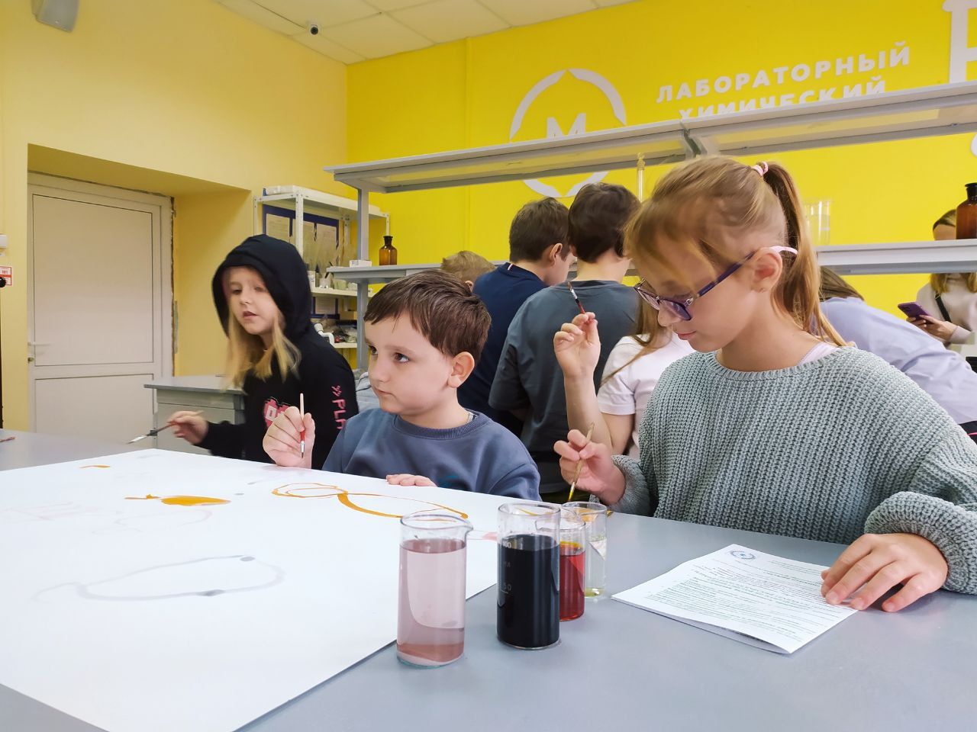
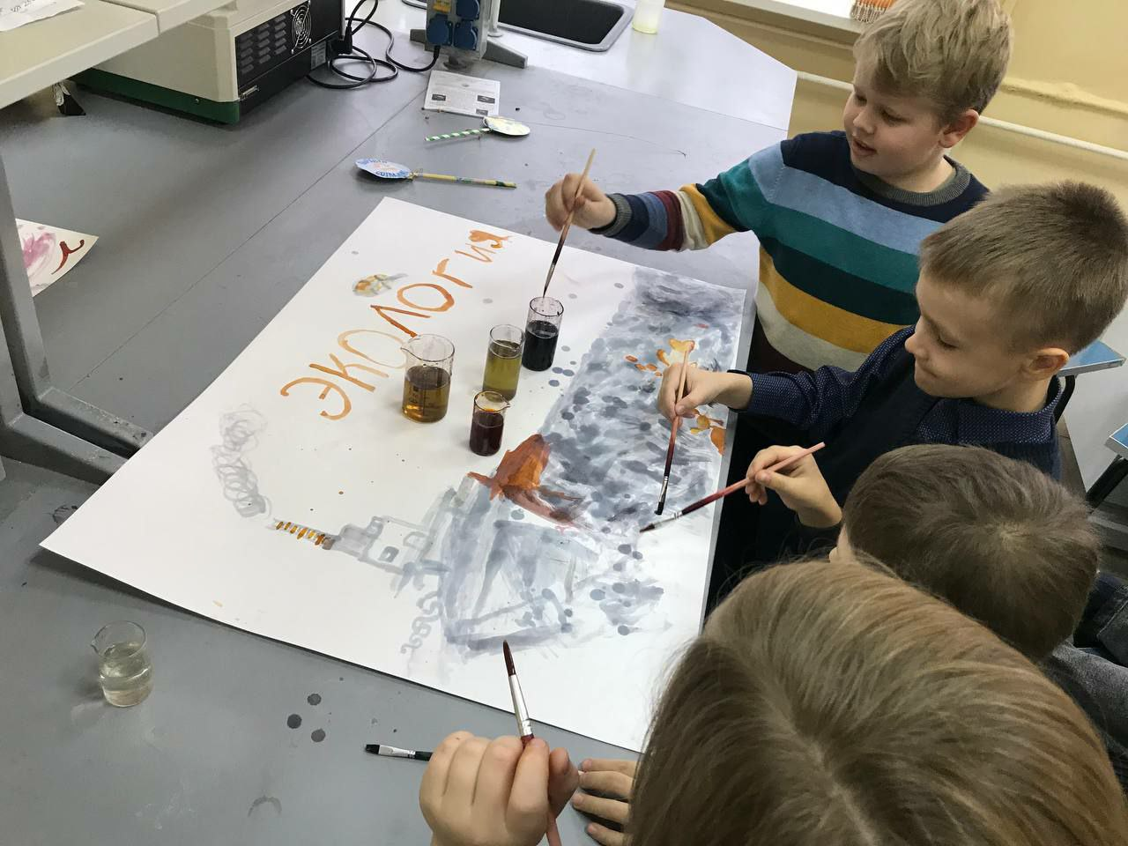
ПРОФОРИЕНТАЦИОННЫЕ УРОКИ
Мероприятия проводились:
17 января
13 февраля
23 февраля
7 марта
2 апреля
Цель мероприятия: формирование у молодежи экологической культуры и активной жизненной позиции по сохранению окружающей среды
Охват участников, чел.
70
2

Slide 5
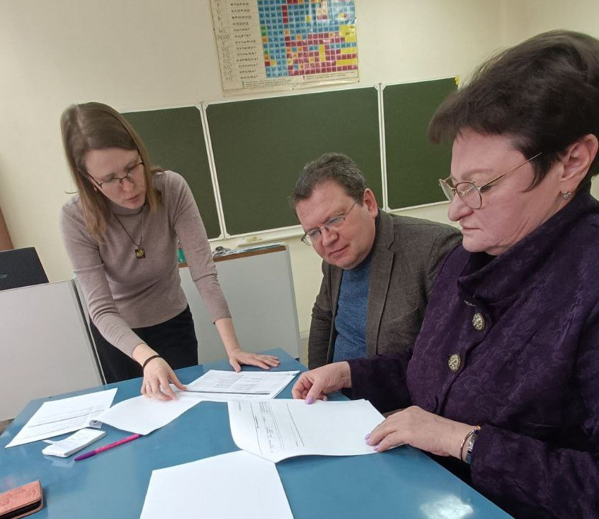
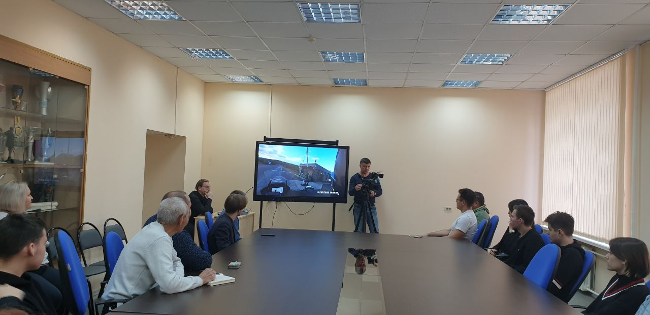
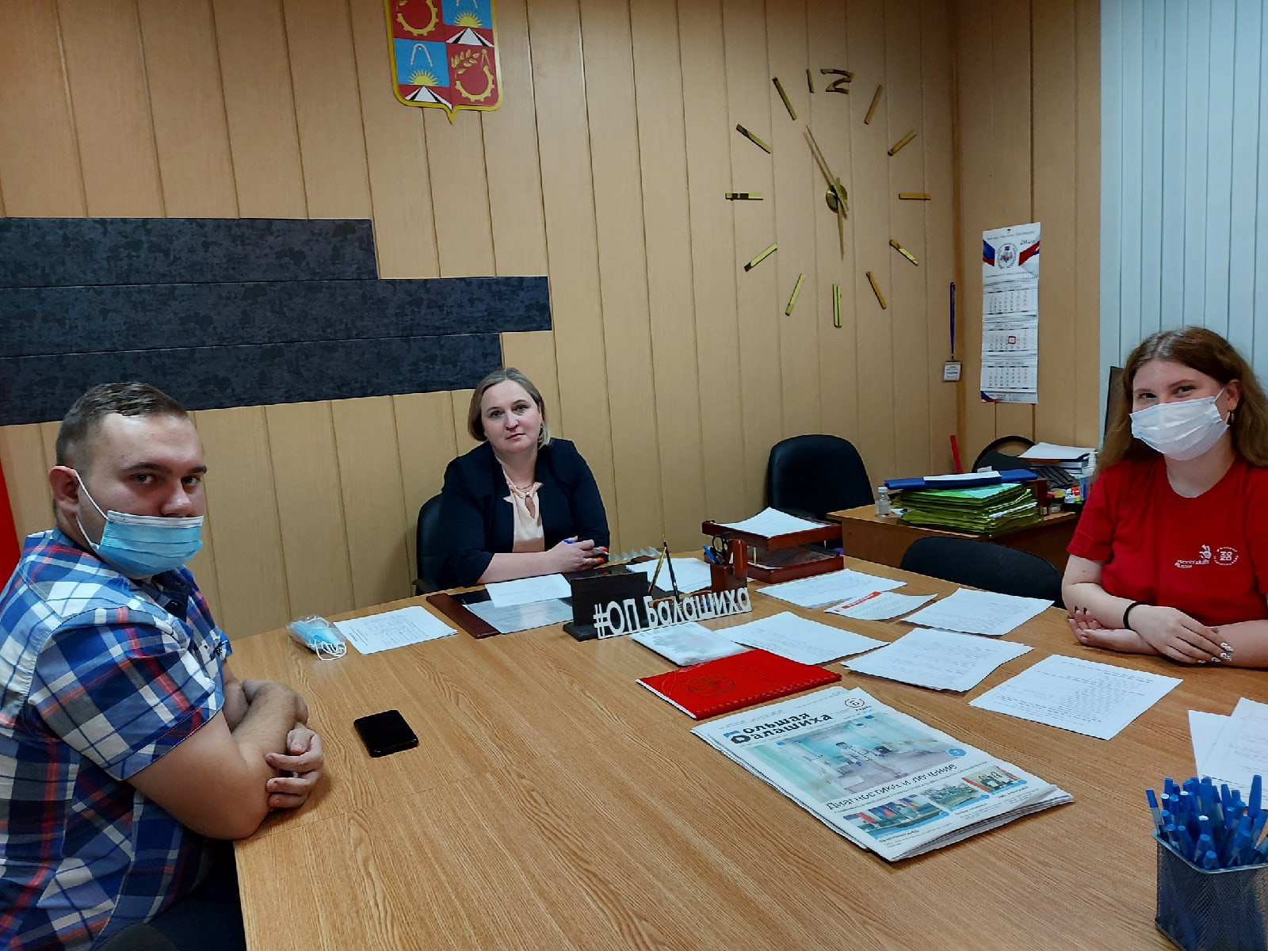
Учреждение Дня водного объекта
Работа ведется в течении года
Встреча с администрацией города назначена на 3 июня 2024 года
учреждение Дня реки Пехорка в Московской области
Цель мероприятия: учреждение Дня водного объекта в Московской области
Рабочая группа
15 человек
2

Slide 6
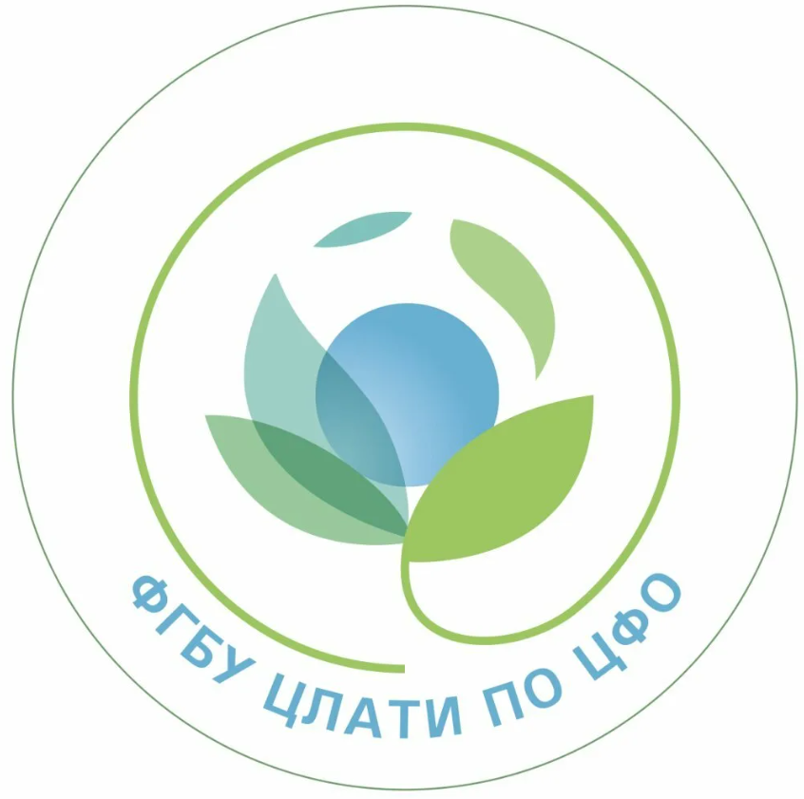



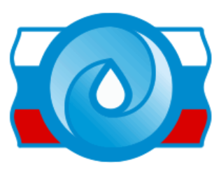




БЛАГОДАРИМ ЗА ВНИМАНИЕ И УЧАСТИЕ
Контакты для связи:
ГБПОУ МО «Гидрометеорологический техникум» - 8-495-522-09-37, mo_gidromettechn@mosreg.ru
МВС Московской области – Бычкова Ольга, координатор, 8-985-325-69-14 olgha.bychkova.2000@mail.ru

